Slide 1
SIMAK UNUD
Agus Wisnawa
1708561063

Slide 2
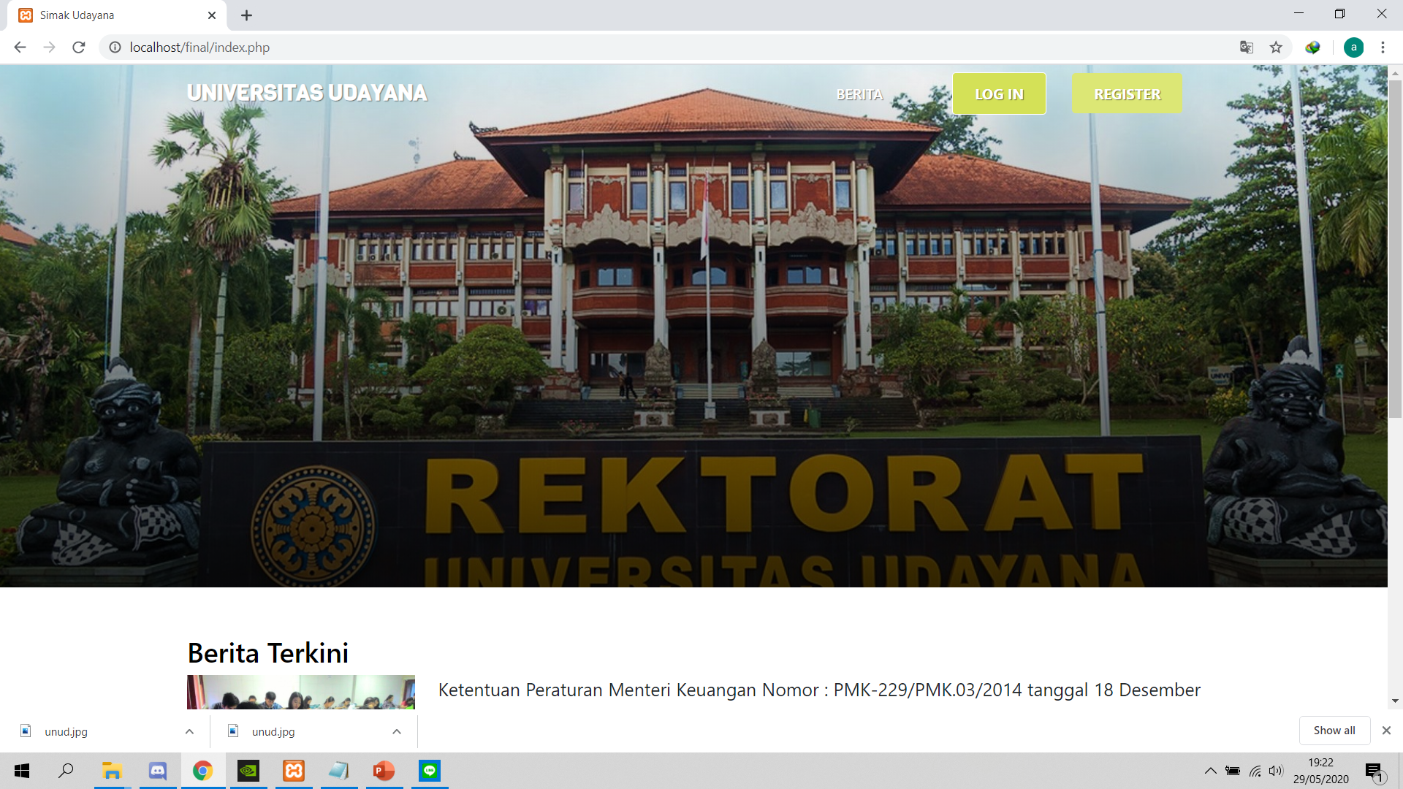
Halaman Utama
Halaman ini akan muncul saat pengguna mengakses simak. Pada halaman ini terdapat sejarah tentang Universitas Udayana. Tombol login yang berfungsi untuk login bagi pengguna dan tombol registrasi untuk registrasi

Slide 3
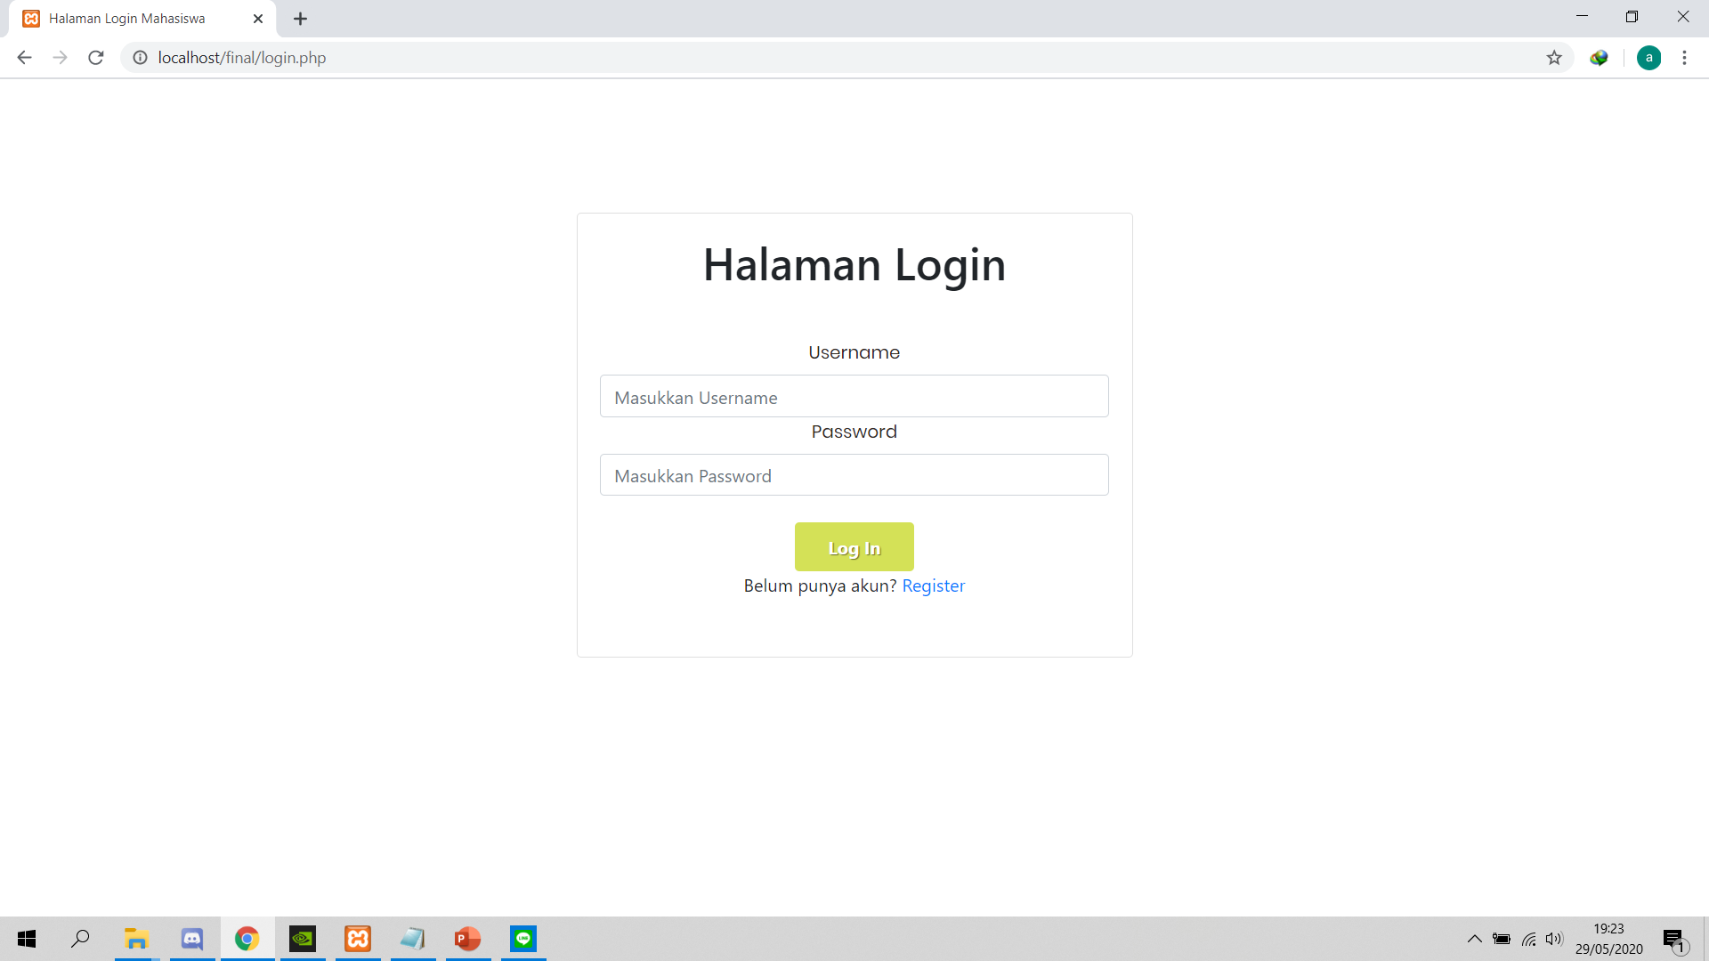
Halaman Login
Halaman login ini digunakan untuk masuk kedalam SIMAK untuk mengakses informasi yang ada dalam simak. Pada halaman ini pengguna akan login menggunakan username dan password sesuai dengan yang digunakan pada saat registrasi

Slide 4
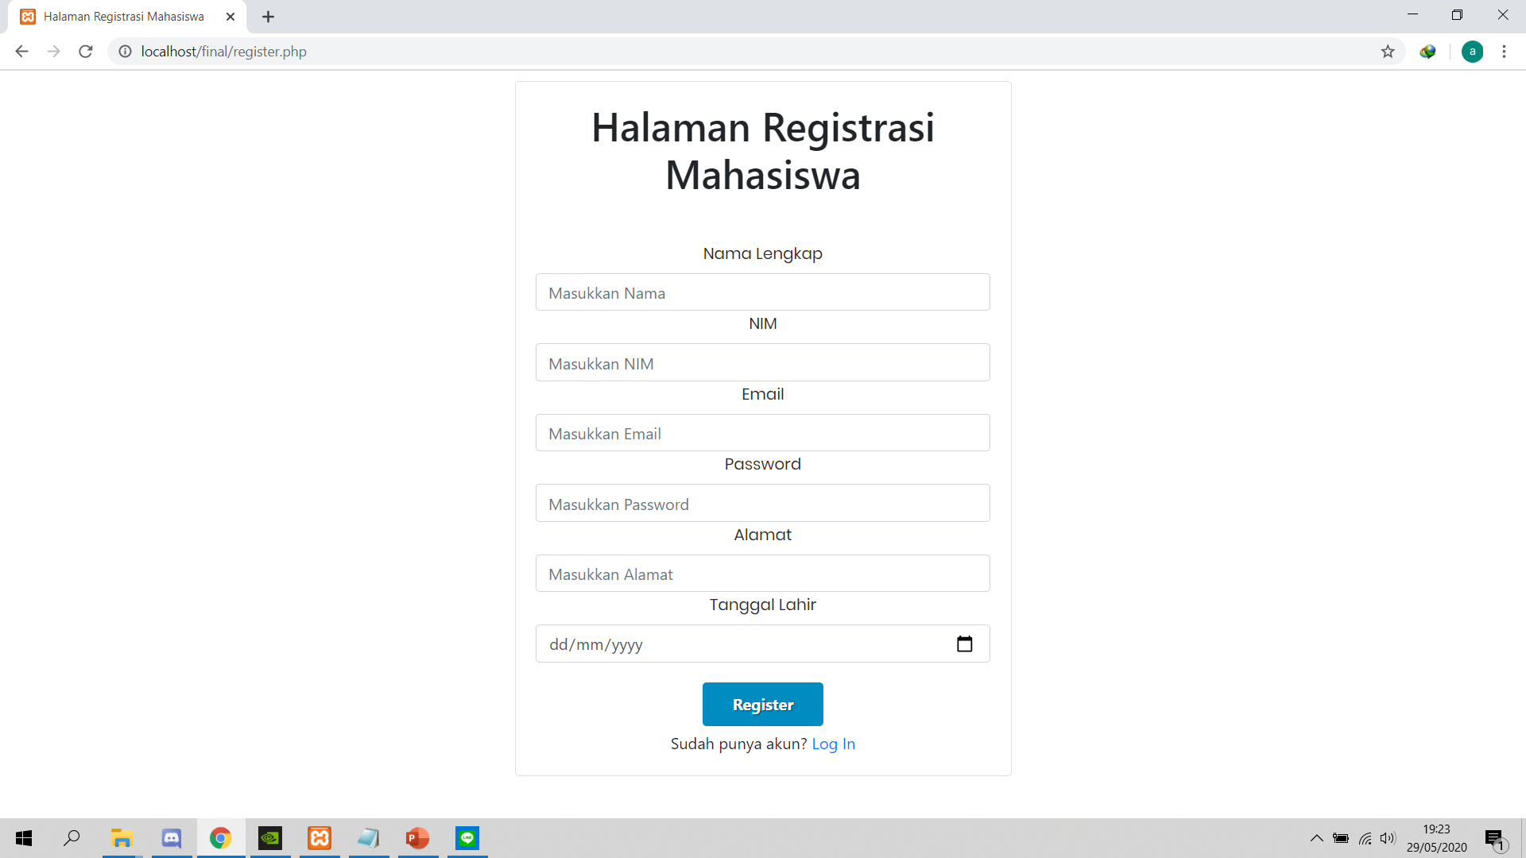
Halaman
Registrasi Mahasiswa
Halaman registrasi mahasiswa digunakan untuk mahasiswa mendaftar supaya memiliki akun simak

Slide 5
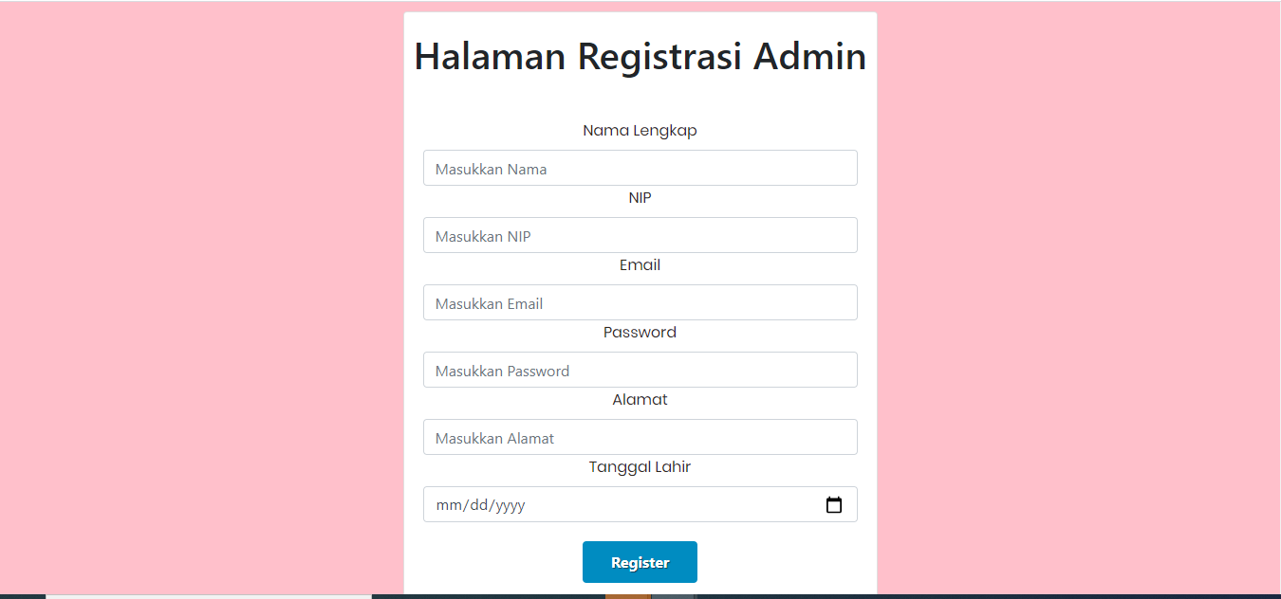
Halaman
Registrasi Admin dan Dosen
Halaman registrasi admin ini bersifat halaman private dimana admin saja yang dapat mendaftarkan admin lainnya dan mendaftarkan dosen. Dosen jika ingin memiliki akun harus melapor ke admin agar dibuatkan akun.

Slide 6
Thank you

